Slide 1
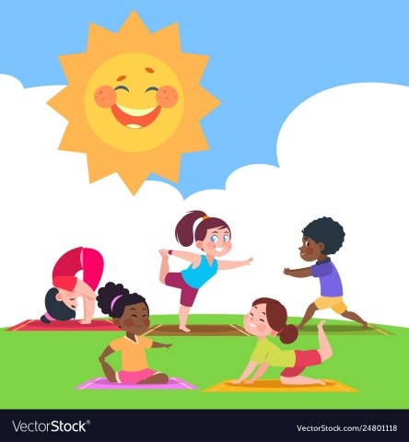
7
THẾ GIỚI TRONG MẮT EM
Bài
3
NGÀY MỚI BẮT ĐẦU

Slide 2



Slide 3
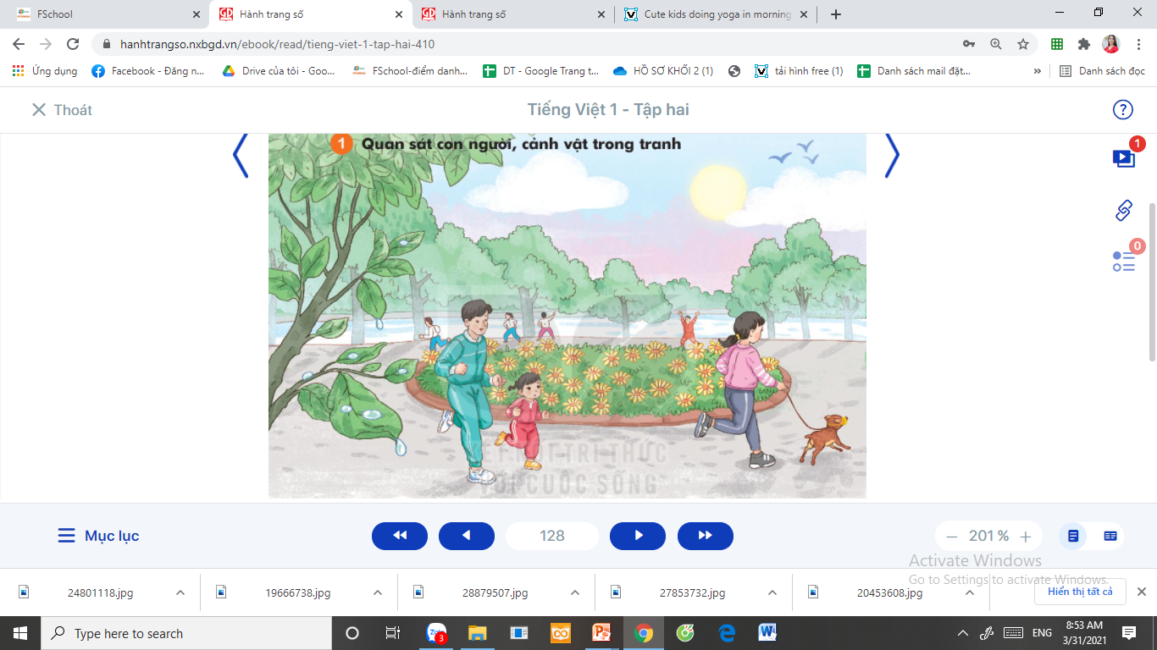
1
Quan sát con người, cảnh vật trong tranh
Em thấy những gì trong tranh?
Cảnh vật và con người trong tranh như thế nào?

Slide 4



2
Đọc

Slide 5

Ngày mới bắt đầu
Buổi sáng tinh mơ, mặt trời nhô lên đỏ rực. Những tia nắng toả khắp nơi, đánh thức mọi vật.
Nắng chiếu vào tổ chim. Chim bay ra khỏi tổ, cất tiếng hót. Nắng chiếu vào tổ ong. Ong bay ra khỏi tổ, đi kiếm mật. Nắng chiếu vào chuồng gà. Đàn gà lục tục ra khỏi chuồng, đi kiếm mồi. Nắng chiếu vào nhà, gọi bé đang nằm ngủ. Bé thức dậy chuẩn bị đi đến trường.
Một ngày mới bắt đầu.
(Theo Thu Hương)
2
Đọc

Slide 6
Ngày mới bắt đầu
Buổi sáng tinh mơ, mặt trời nhô lên đỏ rực. Những tia nắng toả khắp nơi, đánh thức mọi vật.
Nắng chiếu vào tổ chim. Chim bay ra khỏi tổ, cất tiếng hót. Nắng chiếu vào tổ ong. Ong bay ra khỏi tổ, đi kiếm mật. Nắng chiếu vào chuồng gà. Đàn gà lục tục ra khỏi chuồng, đi kiếm mồi. Nắng chiếu vào nhà, gọi bé đang nằm ngủ. Bé thức dậy chuẩn bị đi đến trường.
Một ngày mới bắt đầu.
(Theo Thu Hương)
Từ khó đọc
Đọc nối tiếp câu lần 1

Slide 7
Luyện đọc câu dài:
Buổi sáng tinh mơ, mặt trời nhô lên đỏ rực.
Những tia nắng toả khắp nơi, đánh thức mọi vật.

Slide 8
Giải nghĩa từ khó:
Tinh mơ:
Lúc sáng sớm, trời còn mờ mờ.
Lục tục:
tiếp theo nhau một cách tự nhiên, không
phải theo trật tự sắp xếp từ trước.

